Slide 1



Chµo mõng c¸c thÇy c« vÒ dù giê
Chính tả :
Lời kêu gọi toàn dân tập thể dục

Slide 2


Slide 3
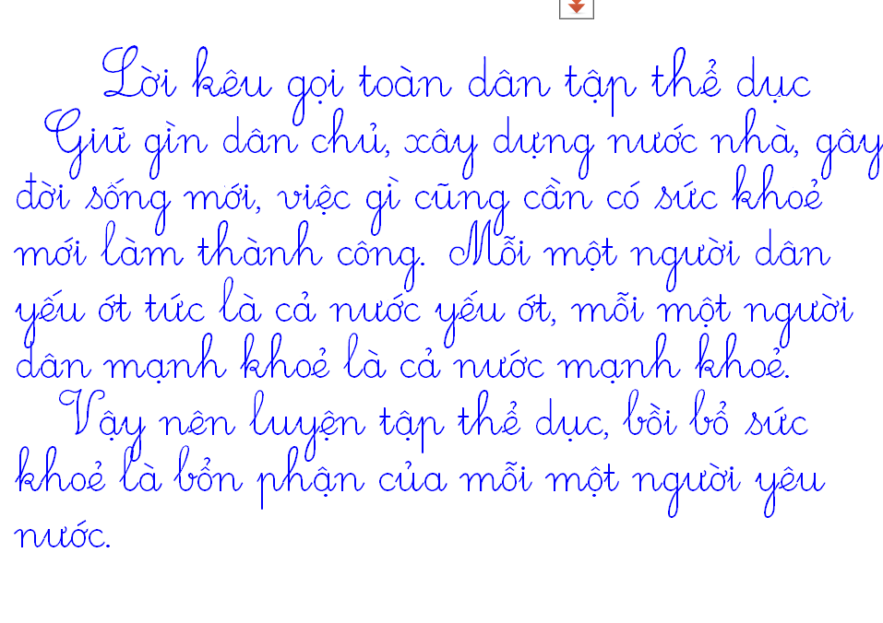

Slide 5
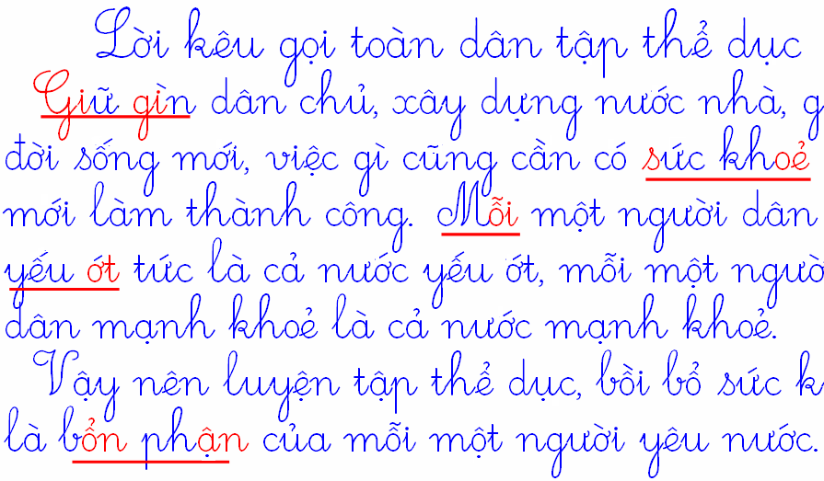


Slide 6


Slide 7
(2) . Điền vào chỗ trống:
a) s hay x ?
Giảm 20 cân
Một người to béo kể với bạn :
- Tôi muốn gầy bớt đi, bác …ĩ khuyên là mỗi …áng phải cưỡi ngựa chạy mươi vòng …ung quanh thị …ã. Tôi theo lời khuyên đó đã một tháng nay.
- Kết quả ra …ao ? – Người bạn hỏi :
- Kết quả là con ngựa mà tôi cưỡi …út mất 20 cân.
Truyện vui
s
s
x
x
s
s

Slide 9
Dặn dò
+ Tự chữa lỗi chính tả.
+ Làm thêm bài (2). b) vào VBT .
+ Chuẩn bị tiết tập làm văn: Kể lại một trận thi đấu thể thao

Slide 10

Xin chân thành cảm ơn các thầy cô

